Slide 1
INTRODUÇÃO AOS SISTEMAS DISTRIBUÍDOS
Prof. Me. Pietro Martins de Oliveira

Slide 2
Sistemas Distribuídos
De acordo com Andrew S. Tanenbaum (2007):
“Um sistema distribuído é um conjunto de computadores independentes que se apresenta a seus usuários como um sistema único e coerente.”
Outras definições (COULOURIS et. al., 2011) nos dizem que:
“Sistemas distribuídos são aqueles nos quais componentes são alocados em diferentes redes de computadores que, por sua vez, se comunicam e coordenam suas ações trocando mensagens entre si.”

Slide 3
Sistemas Distribuídos
Arquitetura de Sistemas Distribuídos: forma como organiza-se a rede de computadores que forma um sistema (software & hardware).
Modelos de arquitetura:
Cliente-servidor
Peer-to-peer (Ponto-a-ponto ou P2P)
Híbrido
Aplicações:
Instant Messaging; Aplicações WEB; Aplicações Bancárias; Serviços de Streaming; Torrents; Games; Criptocurrencies; etc.

Slide 4

APROFUNDE SEUS CONHECIMENTOS
Para conhecer melhor o poder e os detalhes dos sistemas distribuídos:
TANENBAUM, Andrew S.; STEEN, Maarten Van. Sistemas distribuídos: princípios e paradigmas. 2. ed. São Paulo: Pearson Prentice Hall, 2009. 402 p. ISBN 978-85-7605-142-8

Slide 5
Referências
COULOURIS, G.; DOLLIMORE, J.; KINDBERG, T. Sistemas Distribuídos - Conceitos e Projeto. 4. Ed. Porto Alegre: Bookman, 2007.
TANENBAUM, Andrew S.; STEEN, Maarten Van. Sistemas distribuídos: princípios e paradigmas. 2. ed. São Paulo: Pearson Prentice Hall, 2009.

Slide 6
INTRODUÇÃO AOS SISTEMAS DISTRIBUÍDOS
Prof. Me. Pietro Martins de Oliveira

Slide 7
SOCKETS
Prof. Me. Pietro Martins de Oliveira

Slide 8


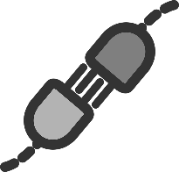
Sockets
Network Socket (Soquete de rede):
Forma de conectar um processo a outro de maneira remota (ou não).
É um endpoint.
Origem primária ou destino final.
APIs e Bibliotecas
Existem bibliotecas para a ampla maioria das linguagens de programação:
C, C++, Java, Python, etc.
Disponíveis para a maioria das plataformas:
Microsoft, Linux, Apple, etc.
Fonte: pixabay.com

Slide 9
Sockets
Protocolos:
IP
TCP: confiável
UDP: não-confiável
Endereço (IP) + Porta (TCP ou UDP)
Para cada um dos nós da rede
Seja P2P ou Cliente-servidor
Exemplo: 192.168.0.1:8080
Importante: dependendo da linguagem selecionada e/ou plataforma de aplicação, existirão detalhes específicos (APIs).

Slide 10
Sockets
Manipulando Sockets
Plataforma Windows
Linguagem C
IDE: Dev C++
API: WinSock (DLL do Windows)
Importante:
É preciso adicionar as bibliotecas libwsock32.a (ou libws2_32.a) ao linker;
Pode ser preciso alterar as opções do linker, adicionando o parâmetro -lws2_32
Disponível em: <https://docs.microsoft.com/pt-br/windows/desktop/api/_winsock/>

Slide 11
Sockets
Esquema geral – Cliente-servidor:
Servidor
Cliente
Cria-se o socket
Cria-se o socket
Vincula
Escuta
Conecta
Aceita
Envia/Recebe
Envia/Recebe

Slide 12
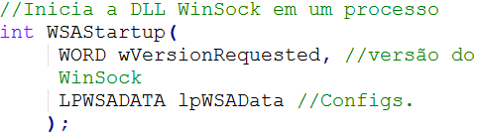

Sockets - Funções
Windows:

Slide 13
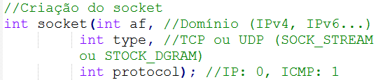
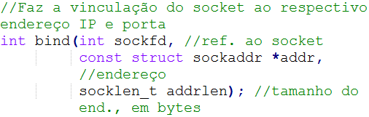
Sockets - Funções
Servidor:

Slide 14



Sockets - Funções
Servidor (continuação):
Cliente:

Slide 15
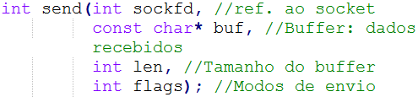

Sockets - Funções
Nó qualquer (cliente ou servidor):

Slide 16
SOCKETS
Prof. Me. Pietro Martins de Oliveira

Slide 17
INTRODUÇÃO AOS SISTEMAS DISTRIBUÍDOS
Prof. Me. Pietro Martins de Oliveira

